Slide 1
El futuro de la lectura, al alcance de tus manos: BOOKFLIX
Proyecto: BookFlix
MVM S.R.L Company

Slide 2


Ideas innovadoras
La nueva red social permite a los usuarios una forma de lectura rápida y sencilla, solo a unos pocos clics de dicho objetivo.
Su objetivo principal es brindarle a los usuarios un espacio de lectura en forma digital, a traves de los 14.087 titulos disponibles que ofrece dicho sistema.

Slide 3
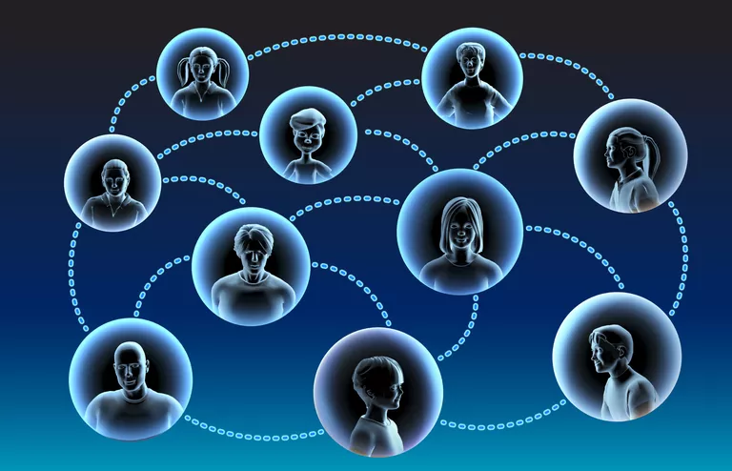
Ventajas de Bookflix
De fácil alcance y acceso.
A un bajo costo.
Dirigido a todo tipo de publico.

Slide 4



Creación del proyecto
Expertos desarrolladores, concluyeron en la creación de esta herramienta resolutiva. Haciendo hincapié en el descontento que los amantes de la lectura presentaban por no tener un medio de fácil acceso y eficaz para el acceso a ella
Por eso fue que , basándose en la información recabada a través de los medios convencionales como, entrevistas, cuestionarios, sistemas similares,etcetera.
El equipo de desarrollo concluyo en tener la solución para dicho problema.

Slide 5
¿Dudas o preguntas?
¿ Cuales son los dispositivos en los que estará disponible?
¿Cómo se accede a la herramienta?
¿Formas de pago?
¿Funcionalidades especificas?
¿Mas dudas o preguntas?

